Slide 1
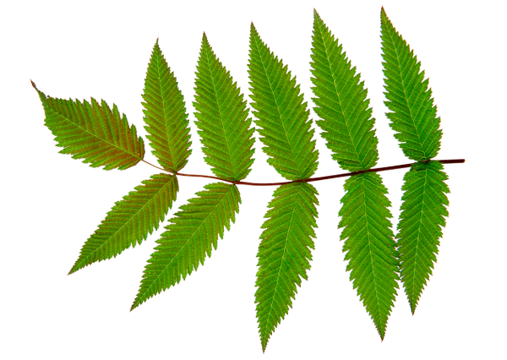
ВЛИЯНИЕ ПРОМЫШЛЕНЫХ ЗАГРЯЗНЕНИЙ
НА СИНТЕЗ НАНОЧАСТИЦ СЕРЕБРА
В ВОДНЫХ ЭКСТРАКТАХ РЯБИНЫ ОБЫКНОВЕННОЙ
Тверской государственный университет Кафедра физической химии
Докладчик: Демченко С.Д. Научный руководитель: Хижняк С.Д.
Цель: исследование влияния различных поллютантов на химический состав листьев рябины обыкновенной (Sórbus aucupária L.) и на скорость образования наночастиц серебра (НЧС)
3 месяца
1 час
3 дня
Вывод: влияние антропогенных факторов на состояние окружающей среды напрямую связано с образованием НЧС в лиственных образцах рябины обыкновенной.

